Slide 1
Integración de Información Estadística y Geográfica de los Estados para México en Cifras (IEGEMC) 2026

Slide 2

Contexto Institucional
El 16 de abril de 2008, se crea la Ley del Sistema Nacional de Información Estadística y Geográfica (LSNIEG). Donde establece que:
INEGI
Organismo público autónomo responsable de normar y coordinar el Sistema Nacional de Información Estadística y Geográfica, así como de captar y difundir información de México en cuanto al territorio, los recursos, la población y economía, que permita dar a conocer las características de nuestro país y ayudar a la toma de decisiones.
Subsistemas Nacionales de Información
Consejo Consultivo
Son los integrantes del sistema, enfocados a producir información de una determinada materia (Sociodemográfica, económica, geográfica y Gobierno).
Es un órgano colegiado de participación y consulta, encargado de opinar y proponer a la Junta de Gobierno temas o asuntos relacionados con Información Estadística o Geográfica que contribuya al desarrollo nacional.
Ley del SNIEG

Slide 3
Subsistemas Nacionales de Información
Geográfica, Medio Ambiente, Ordenamiento Territorial y Urbano
Gobierno, Seguridad Pública e Impartición de Justicia
Demográfica y Social
Económica
Objetivo
Producir
Integrar
Difundir
Información de Interés Nacional

Slide 4
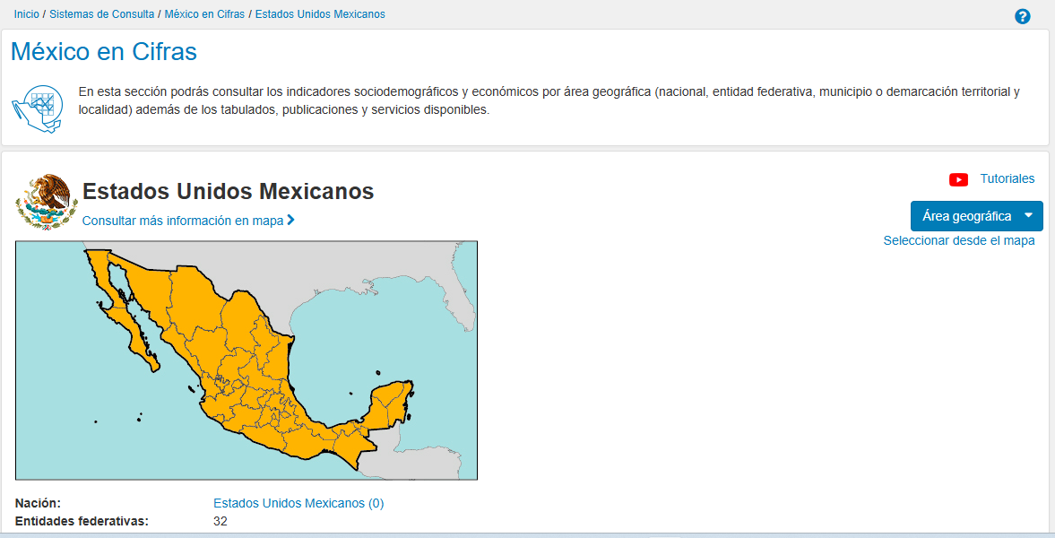
México en Cifras
Es un producto que integra y difunde información seleccionada que permite conocer indicadores sociodemográficos y económicos por área geográfica (nacional, entidad federativa y municipio), así como la magnitud, composición, distribución y comportamiento de universos y fenómenos de interés general. También incluye información geográfica seleccionada.

Slide 5




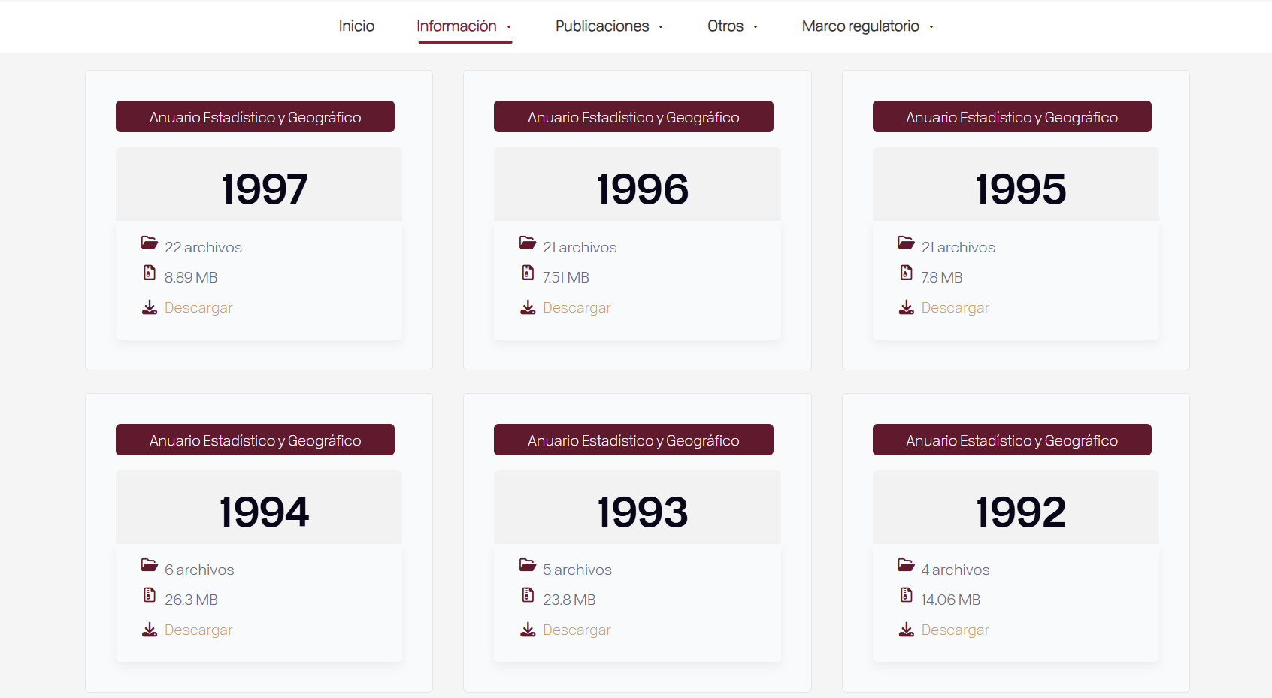
Información histórica
La información de 2018 a 2024 está publicada en la página del INEGI:
México en cifras
Consulta nacional, estatal y municipal
Así como en el portal del CEIGEP del Gobierno de Puebla
www.inegi.org.mx
1985
Primera publicación impresa
1993
Cobertura geográfica municipal
2012
Se elimina la publicación impresa
2017
Última publicación en formato tradicional
www.ceigep.puebla.gob.mx
Evolución
1985
1993
2012
2017

Slide 6


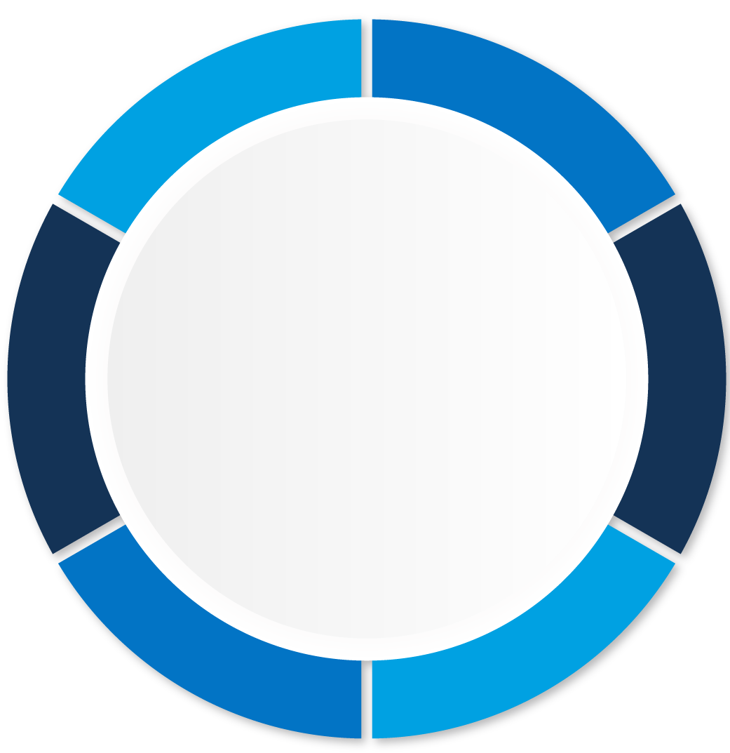
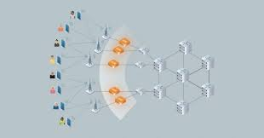






Objetivos del proyecto
Contribuir en el desarrollo de un banco de información con mayores niveles de desagregación.
Aportar al desarrollo y fortalecimiento del Sistema Nacional de Información Estadística y Geográfica (SNIEG).
Concentrar información estadística relativa al quehacer de las dependencias y organismos de la Administración Pública Federal y Estatal.
Integrar información obtenida a partir de censos, encuestas.
IEGEMC
2026
Agrupar estadísticas relevantes y actuales en el contexto estatal y municipal.
Aprovechar el acervo de información estadística proveniente de Registros Administrativos.

Slide 7





Sistema Integrado de Productos Estadísticos (SIPrE)
4
Datos autorizados quedan disponibles para su consulta y análisis
2
Facilita el trabajo del personal de enlace con las fuentes informantes.
Plataforma web desarrollada por INEGI que permite integrar la información de las entidades federativas.
S
I
E
P
r
1
Simplifica el proceso de integración de la información
3
Automatiza la generación de cuadros estadísticos.

Slide 8

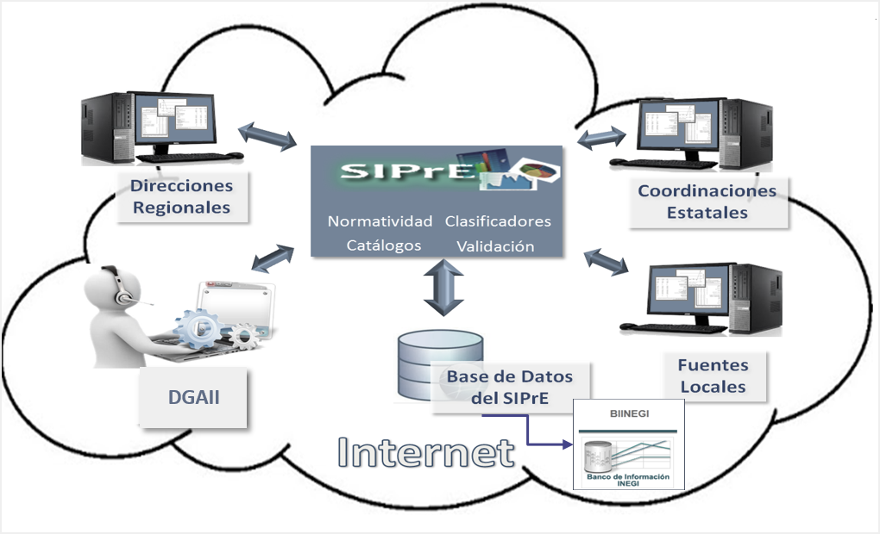

Funciones del INEGI en el proceso de integración de datos
Acompañamiento por personal del INEGI.
Asesoría para la integración de la información y para su ingreso al SIPrE.
Liga de captura en SIPrE
SIPrE - Captura, Revisión y Liberación (sipre.inegi.org.mx)

Slide 9
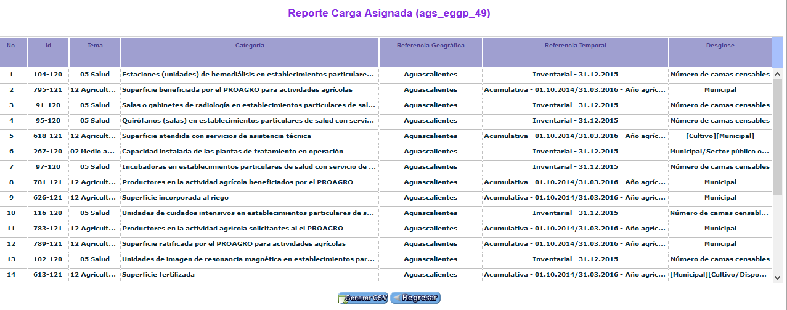


Ingreso de información en SIPrE
ASIGNACIÓN DE CARGA
ETAPA DE REVISIÓN
IMPORTAR INFORMACIÓN A LA BASE
CAPTURA MANUAL
Usuario y contraseña
CAPTURA DE DATOS

Slide 10
Fuentes de información
Instituciones del Gobierno Estatal
Delegaciones Federales en el estado
Instituciones del Ámbito Central Federal
Comisión Estatal de Agua y Saneamiento del Estado de Puebla
Comisión Estatal de Arbitraje Médico
Heroico Cuerpo de Bomberos
Hospital Universitario de la Benemérita Universidad Autónoma de Puebla
Instituto de Seguridad y Servicios Sociales de los Trabajadores al Servicio de los Poderes del Estado de Puebla
Instituto Estatal de Educación para Adultos
Secretaría de Deporte y Juventud
Secretaría de Arte y Cultura
Secretaría de desarrollo Económico y Trabajo
Secretaría de Educación
Secretaría de Infraestructura
Secretaría de Medio Ambiente, Desarrollo Sustentable y Ordenamiento Territorial
Secretaría de Planeación, Finanzas y Administración
Secretaría de Salud
Sistema para el Desarrollo Integral de la Familia del Estado
CONAFOR
CONAGUA
IMSS
IMSS-BIENESTAR
ISSSTE
PEMEX
PROFEPA
SEDENA
SEGALMEX-DICONSA
SEGALMEX-LICONSA
SEMARNAT
ASA
CONAGUA
CONANP
BANXICO-FIRA
CNBV
CONACYT
CONAMED
CONADESUCA
CONAPESCA
SGCONAPO
CONAVI
CONDUSEF
CONEVAL
Correos de México
FINABIEN
IFT
IMSS
INEGI
INHA
ISSSTE
SAT
SADER
SECTUR
Secretaría de Cultura
Secretaría de Economía
SEMARNAT
SEP
SEGOB
SGM
SHCP
SICT
STPS

Slide 11
Formatos tipo a integrar 2026
231
96
327
Fuentes Centrales y federales
Fuentes locales

Slide 12
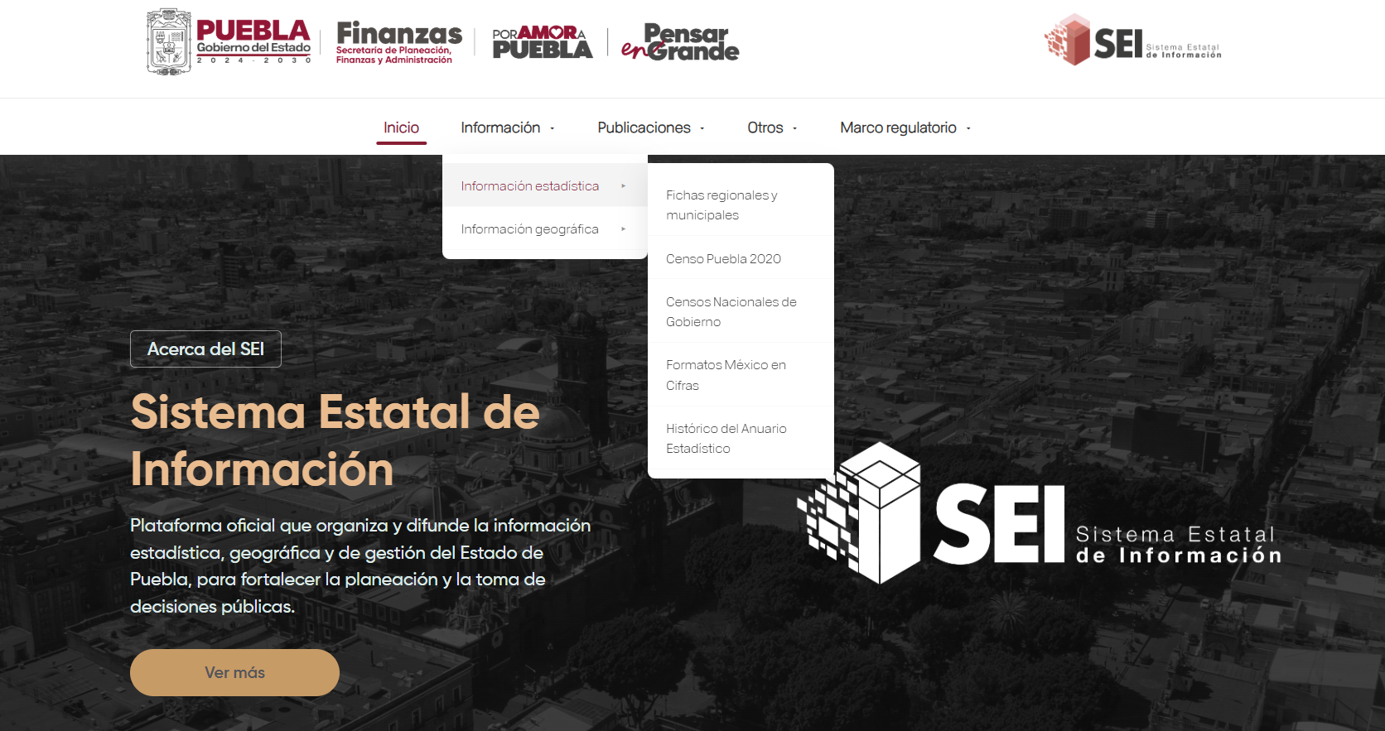
Donde descargar el material de apoyo 2026
https://sei.puebla.gob.mx/

Slide 13
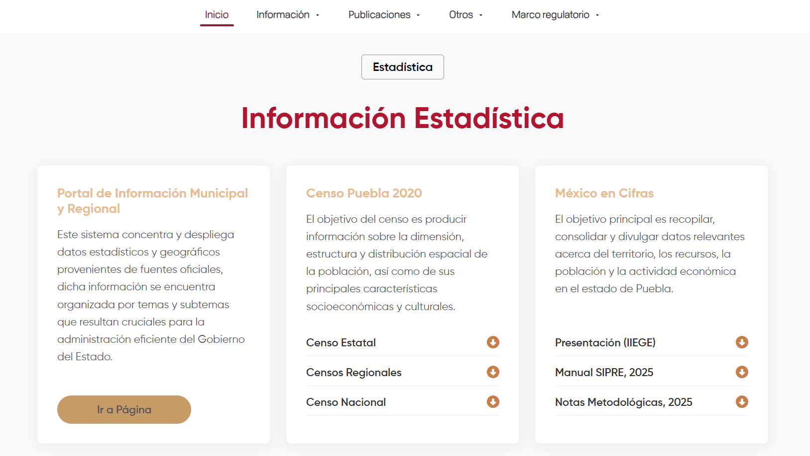

Slide 14
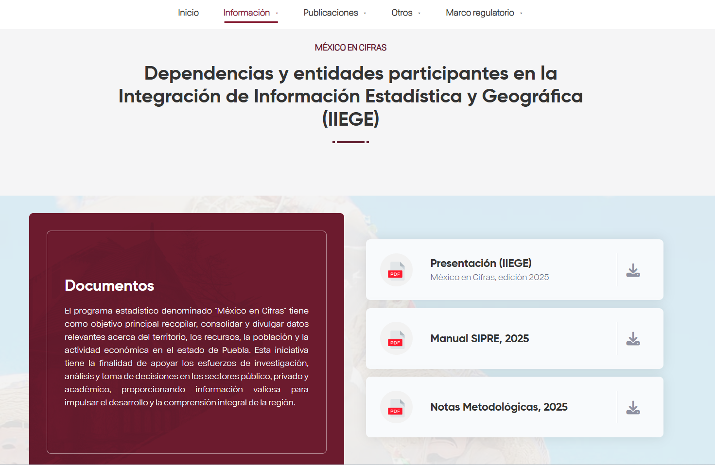

Slide 15
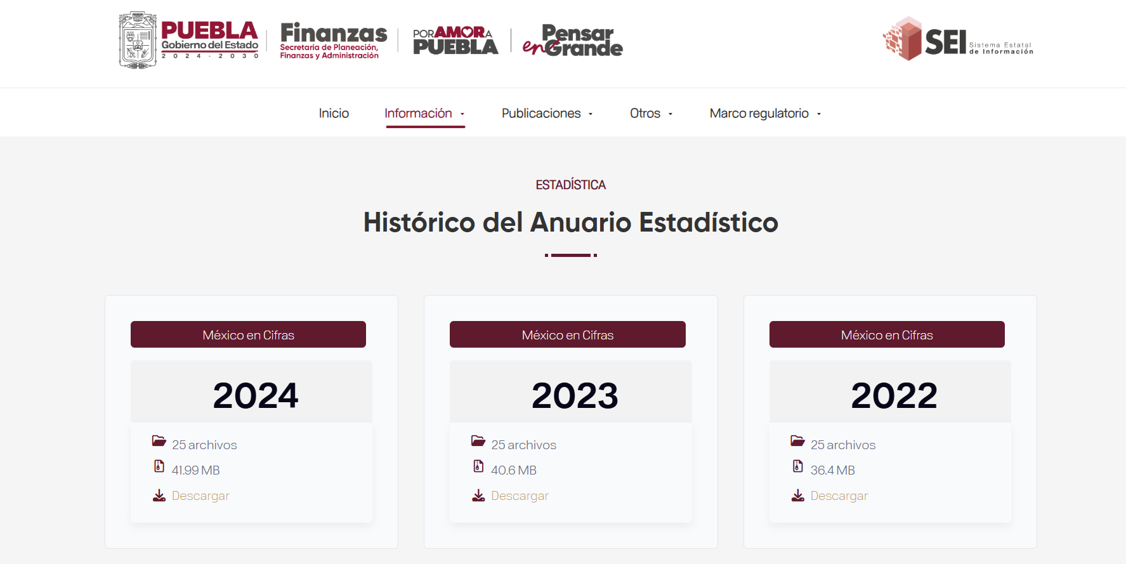

Slide 16

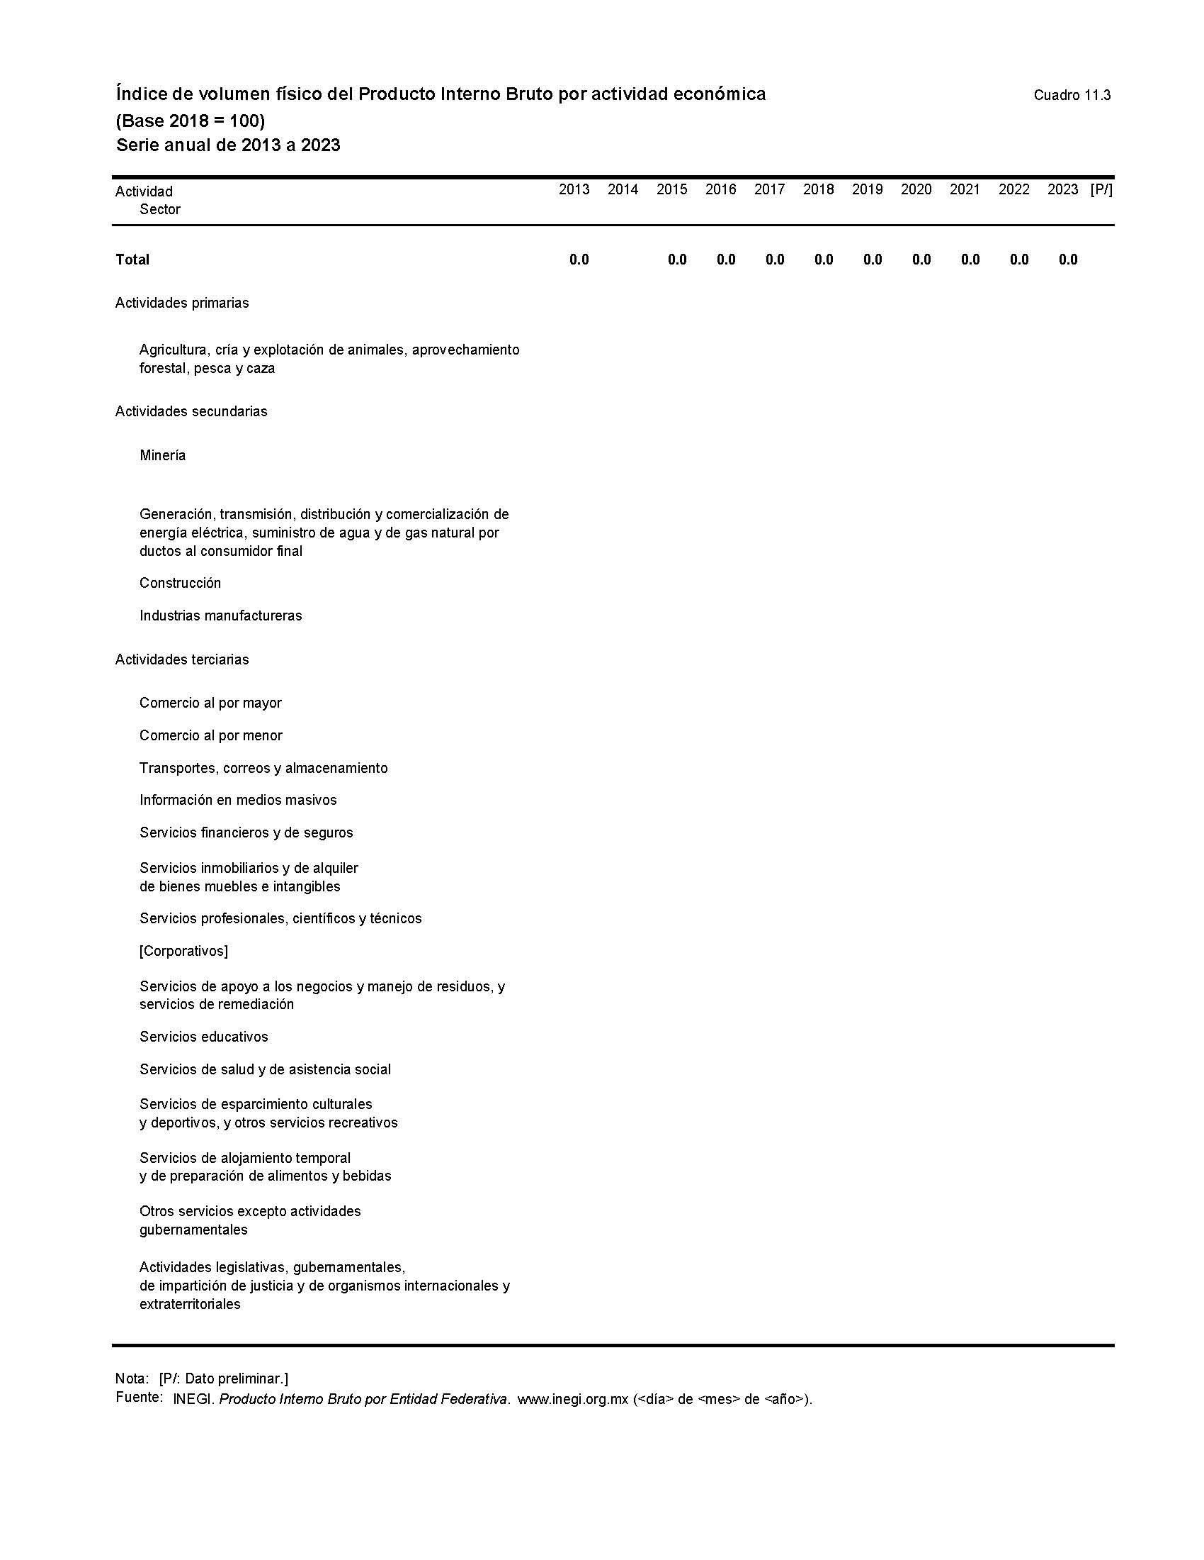

Documentos de apoyo 2026
Manual SIPrE
Notas metodológicas
Formatos tipo

Slide 17
Actividades IIEGEMC 2026
2. Recopilación de información por la institución en el SIPrE y entrega a la CE del INEGI para revisión, aclaración o ajustes por parte del informante.
Acompañamiento a las Instituciones para captura de información en el SIPrE.
09 de abril al 19 de junio de 2026
1. Concertación de citas, Reunión ejecutiva y visita de presentación y reuniones ejecutivas y/o técnicas de coordinación con informantes.
08 de abril 2026
5. Publicación web del IEGEMC, México en Cifras 2026 con datos 2025.
A partir de noviembre 2026
4. Consolidación de la información con oficinas centrales del INEGI.
06 de julio al 18 de septiembre 2026
3. Notificación de captura en SIPrE y liberación de información por parte del INEGI.
22 de junio al 03 de julio de 2026

Slide 18
Cierre oficial y elaboración de reporte
DOCUMENTO
FECHA DE ENTREGA
DIRIGIDO A
CON COPIA
Mtra. Daniela Stephanie Pérez Calderón,
Secretaria de Planeación, Finanzas y Administración.
(gestionspf@puebla.gob.mx)
Mtro. Mario Daniel Ignacio Gómez Soberón, Coordinador Estatal Puebla del INEGI
(mario.gomez@inegi.org.mx)
Mtra. Claudia Gray Verboonen
Directora de Estadística de la SPFA (estadistica@puebla.gob.mx)
Oficio emitido por las dependencias y entidades estatales y federales para informar la captura de la información en el sistema SIPrE y su validación por parte del INEGI.
Del 09 de abril al 03 de julio de 2026.
Mtro. Juan Manuel Mendiola García
Subsecretario de Planeación de la Secretaría de Planeación, Finanzas y Administración

Slide 19
Secretaría de Planeación y Finanzas (SPF)
Subsecretaría de Planeación
Dirección de Estadística e Información
Avenida 11 Oriente No. 2224
Colonia Azcárate
Teléfonos: 222 229-71-52;
Conmutador: 222 229-70-00 Ext. 4086 / 7152
Marcación 4 dígitos: 9- 7000 y 7152
Enlaces SPF
Responsable | Correo
Juan Manuel Mendiola García Subsecretaria de Planeación de la SPF | juan.mendiola@puebla.gob.mx
Claudia Gray Verboonen Director de Estadística e Información de la SPF | claudia.gray@puebla.gob.mx
César Franquis Castelán Subdirector de Administración de la Información de la SPF | cesar.franquis@puebla.gob.mx

Slide 20
Enlaces INEGI
Coordinación Estatal Puebla - INEGI
Subdirección Estatal de Estadística Sociodemográfica
Departamento de Integración, Análisis y Operativos Especiales
Calle 35 Norte 3626 Col. Ex-Rancho Colorado
TEL. (222) 223 5605, Ext. 324452
RESPONSABLE | CORREO
Erika Nallely López Valdivia Subdirectora Estatal de Estadísticas Sociodemográficas | nallely.lopez@inegi.org.mx
Julio César Hernández Portillo Jefe de Departamento de Integración, Análisis y Operativos Especiales | cesar.hernandez@inegi.org.mx
José Esteban Pérez Romero Enlace de Coordinación de Proyecto | esteban.perez@inegi.org.mx
María Guadalupe Velázquez Ramos Enlace de Coordinación de proyecto | guadalupe.velazquez@inegi.org.mx
Héctor Hugo Martínez Méndez Enlace de Coordinación de proyecto | hugo.mendez@inegi.org.mx
Asela Hernández Jiménez Analista de Información | asela.hernandez@inegi.org.mx
Jorge Schiavon Camacho Enlace de Coordinación de proyecto | jorge.schiavon@inegi.org.mx

Slide 21
¡GRACIAS!

